Slide 1


Uygulamalı Doğal Dil İşleme
Kemal Can Kara
Embeddings
1 Kasım 2024
1

Slide 2
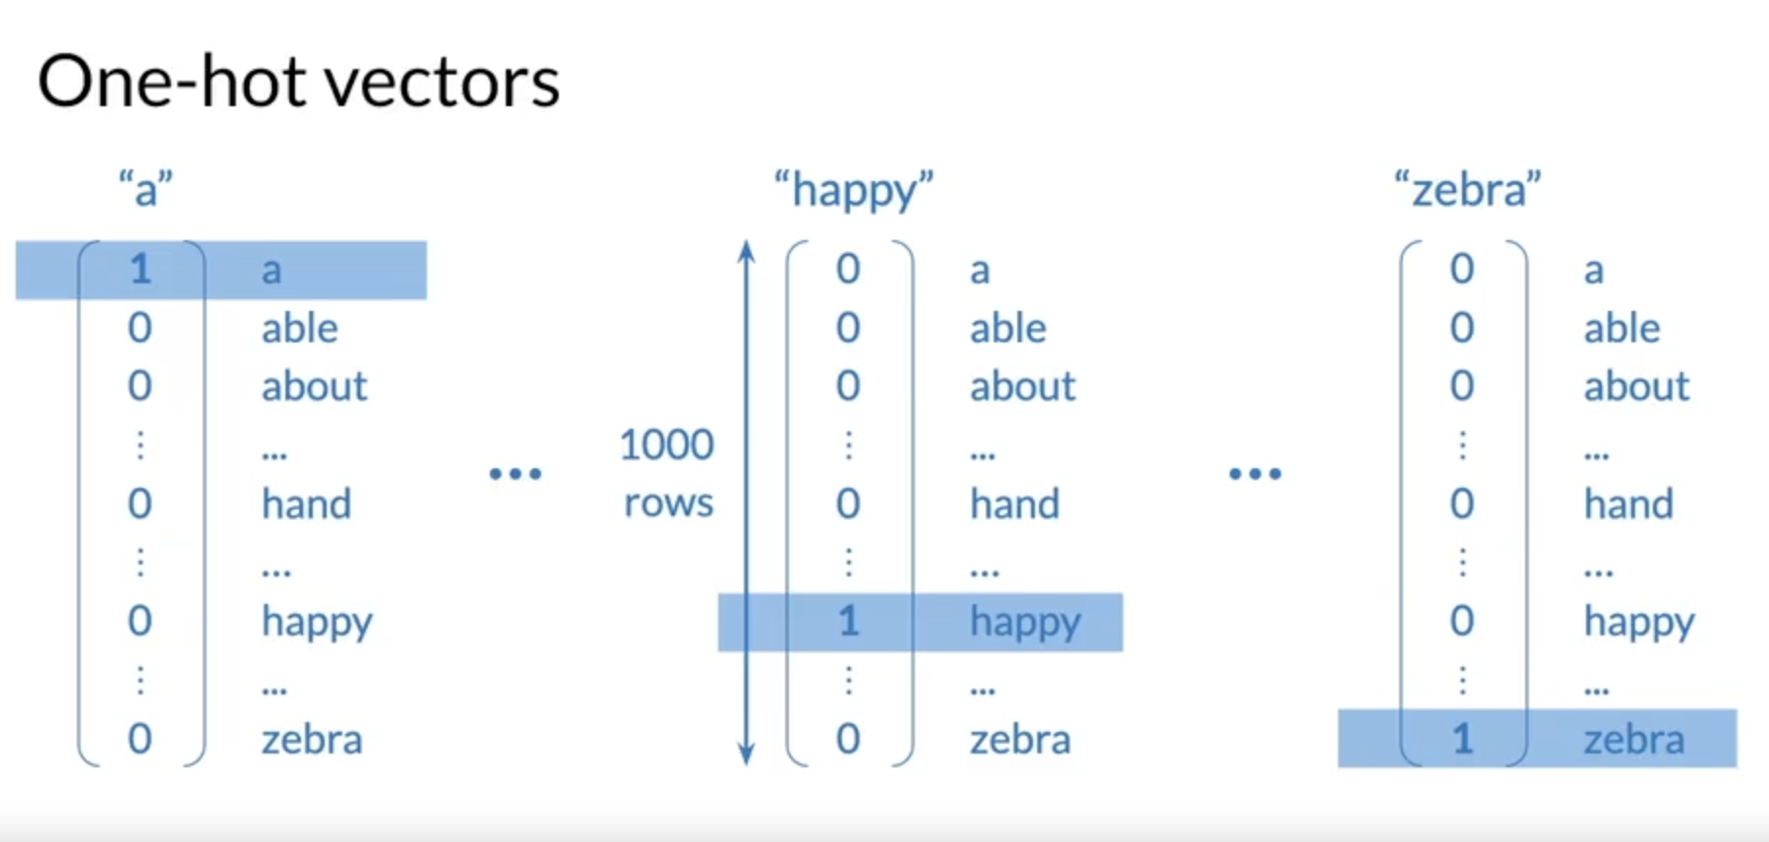
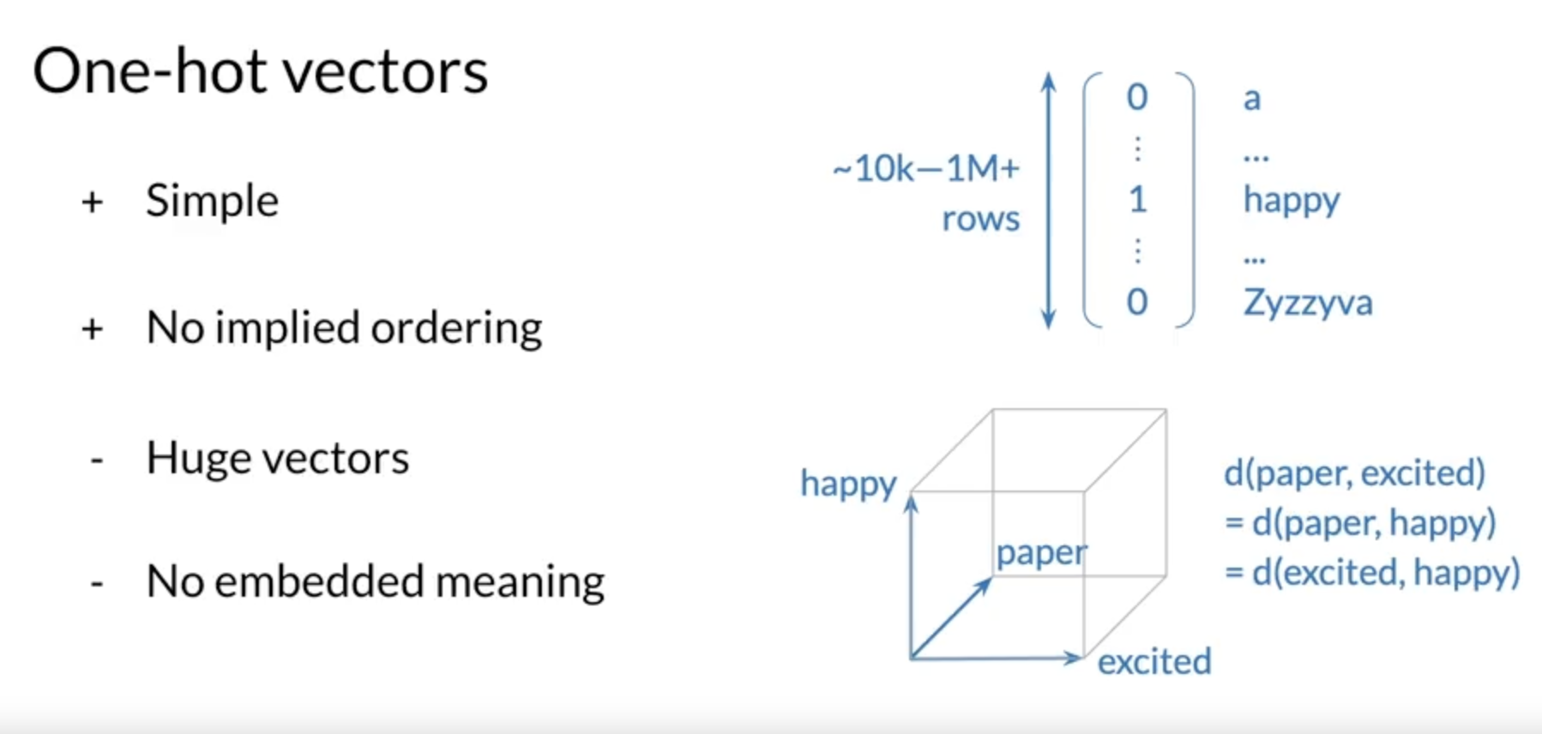
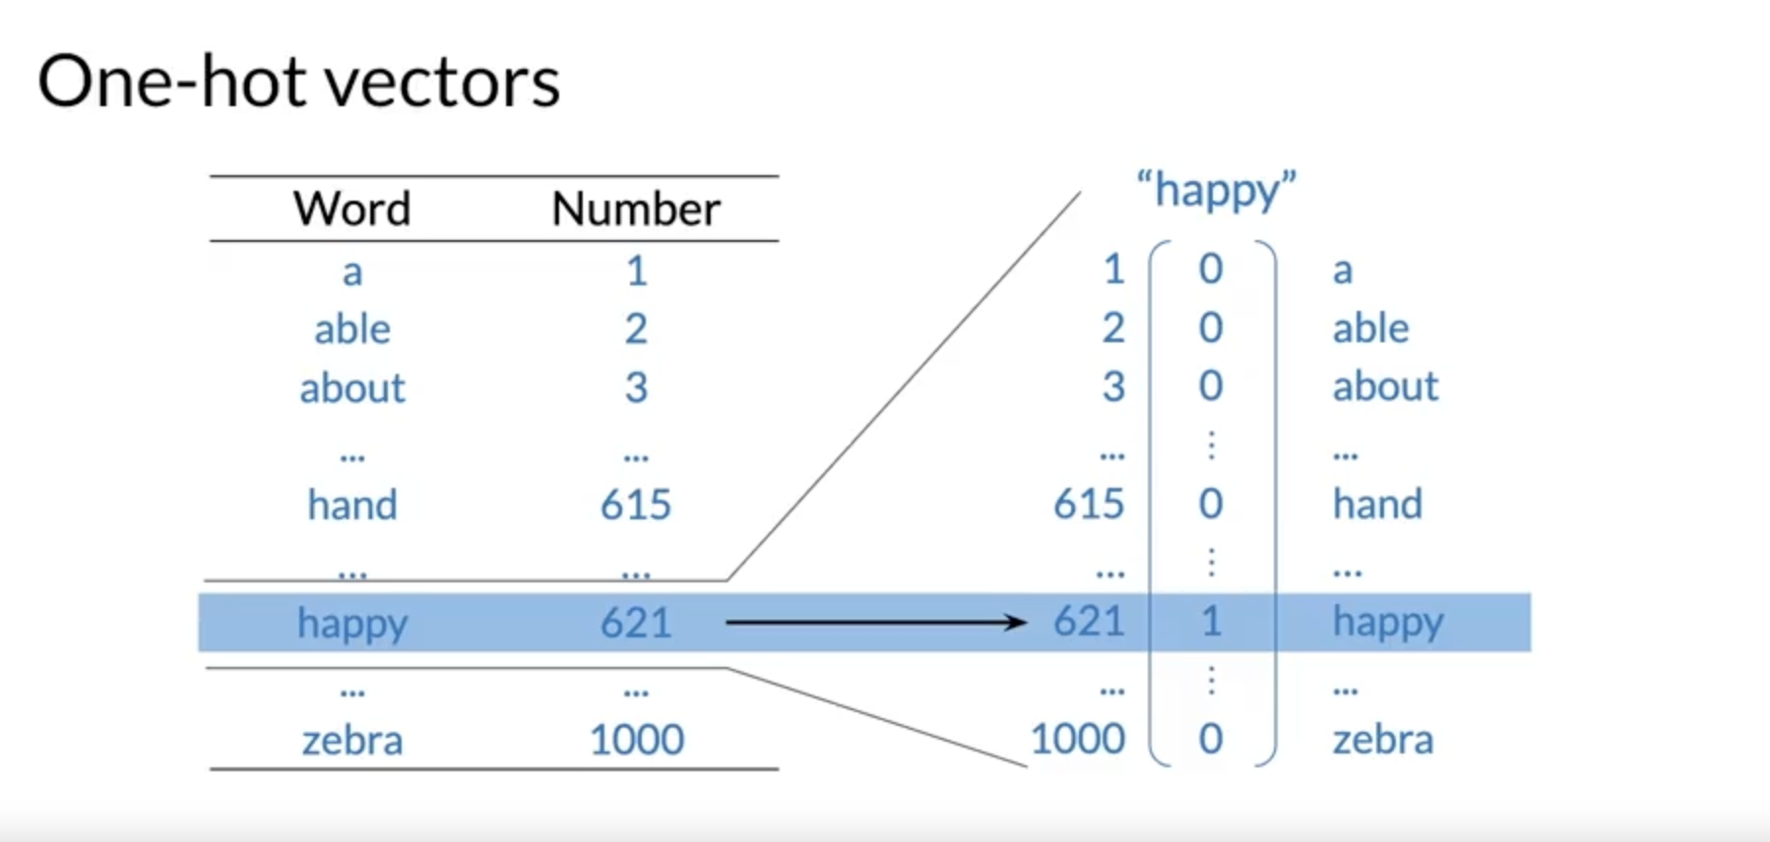
Training & Prediction
Slide credit: https://www.coursera.org/learn/probabilistic-models-in-nlp/lecture/Lkuce/basic-word-representations
Notes:
One-hot vektörleri, her kelimenin benzersiz bir indeksle temsil edildiği bir vektör yapısıdır. Bu temsil yöntemi oldukça basit ve doğrusaldır; bir kelimenin pozisyonu belirlenir ve diğer tüm pozisyonlar sıfırdır. Örneğin, 'happy' kelimesi için yalnızca 'happy' konumunda 1 değeri vardır, diğer tüm kelimeler 0 ile temsil edilir.
Ancak, bu yöntemin bazı dezavantajları var:
Vektör boyutları çok büyür, çünkü her kelime için uzun bir vektör gerekir.
Anlamsal ilişkiler kodlanamaz; 'happy' ve 'excited' gibi kelimeler arasındaki yakınlık ya da benzerlik one-hot vektörlerinde ifade edilemez."

Slide 3
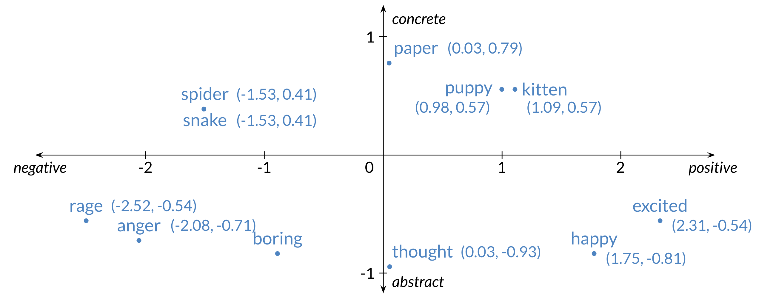
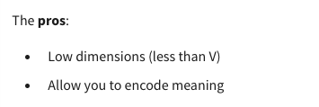
Word Embeddings
Slide credit: https://www.coursera.org/learn/probabilistic-models-in-nlp/lecture/Lkuce/basic-word-representations
Notes:
"Anlamı kodlamak için düşük boyutlu vektörler kullanabiliriz. Bu vektörlerde her kelime, belli bir koordinat sisteminde, diğer kelimelere göre anlam olarak belirli bir konuma sahip olur. Örneğin, 'happy' ve 'excited' gibi olumlu duygular, aynı pozitif bölgeye yakın yerleştirilir.
Bu yöntem, one-hot vektörlerine göre iki büyük avantaja sahiptir:
Vektörler düşük boyutludur, bu da daha az hesaplama gücü gerektirir.
Anlam içerir; kelimeler arasındaki benzerlik, vektörlerdeki uzaklıkla temsil edilebilir. Yani, bu vektörler bize anlamlı yakınlık ve ilişki bilgisi sunar.”

Slide 4
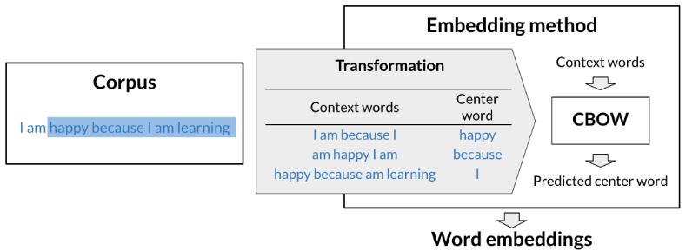
Word Embeddings
I am happy because I am learning
Context words C = 2
Window size = 5
“You shall know a word by the company it keeps” — John Rupert Firth
Slide credit: https://www.coursera.org/learn/probabilistic-models-in-nlp/lecture/Lkuce/basic-word-representations
Notes:
"Kelime gömmeleri oluştururken, bir kelimenin anlamını komşu kelimelerden öğrenebiliriz. Bu örnekte, 'happy' kelimesi merkezi kelime olarak seçilmiş. Çevresindeki 'I am' ve 'because I am' kelimeleri ise 'context words' yani bağlam kelimeleri olarak kullanılıyor.
CBOW (Continuous Bag of Words) yönteminde, belirli bir bağlam içinde verilen kelimelerden merkezi kelime tahmin edilir. Böylece, bir kelimenin anlamı, çevresindeki kelimelerle bağlantı kurarak öğrenilebilir. John Rupert Firth'in dediği gibi, 'Bir kelimeyi, içinde bulunduğu kelimelerden tanıyabilirsiniz.'
Bu yaklaşım sayesinde, kelimeler arasındaki anlamsal ilişkiler daha iyi temsil edilir ve dilin anlamı matematiksel bir vektör formunda ifade edilebilir."

Slide 5
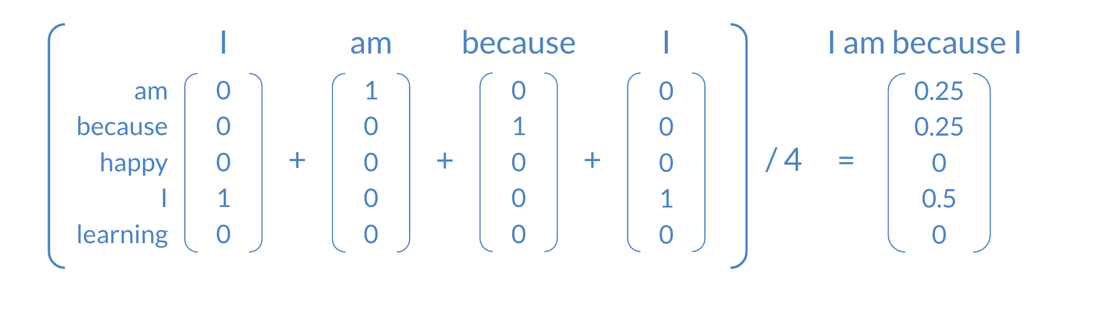
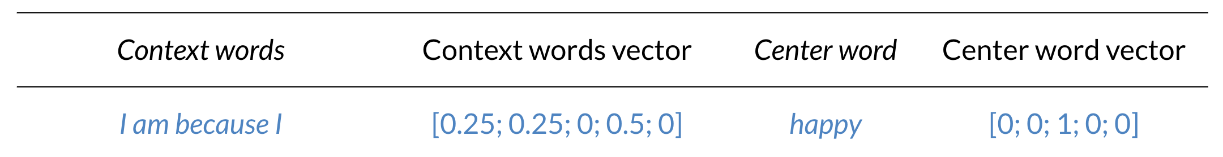
Word Embeddings
Slide credit: https://www.coursera.org/learn/probabilistic-models-in-nlp/lecture/Lkuce/basic-word-representations

Slide 6
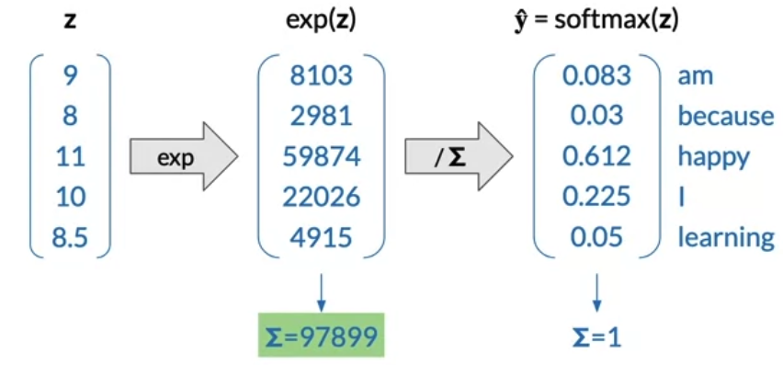
Softmax
Slide credit: https://www.coursera.org/learn/probabilistic-models-in-nlp/lecture/Lkuce/basic-word-representations
Notes:
"Bu slayt, softmax fonksiyonunun nasıl çalıştığını basit bir örnekle gösteriyor.""İlk olarak, z vektöründeki her bir değerin üs (exp) fonksiyonu alınıyor. Burada her değerin pozitif ve yüksek bir değere dönüştüğünü görebiliyoruz.""Sonrasında tüm exp(z) değerlerinin toplamı alınarak, her bir eleman bu toplam değere bölünüyor. Böylece, her değerin toplam içindeki göreli payı bulunmuş oluyor.""Sonuç, 0 ile 1 arasında normalize edilmiş değerler oluyor ve bu değerler bize her kelimenin tahmin edilen kelime olma olasılığını veriyor. Örneğin, happy kelimesinin 0.612 olasılıkla tahmin edilen kelime olduğunu görüyoruz.""Softmax, bir sınıf tahmin ederken en yüksek olasılığı olan sınıfı seçmemizi sağlıyor ve olasılıkları toplamı her zaman 1’e eşit olacak şekilde normalize ediyor."

Slide 7
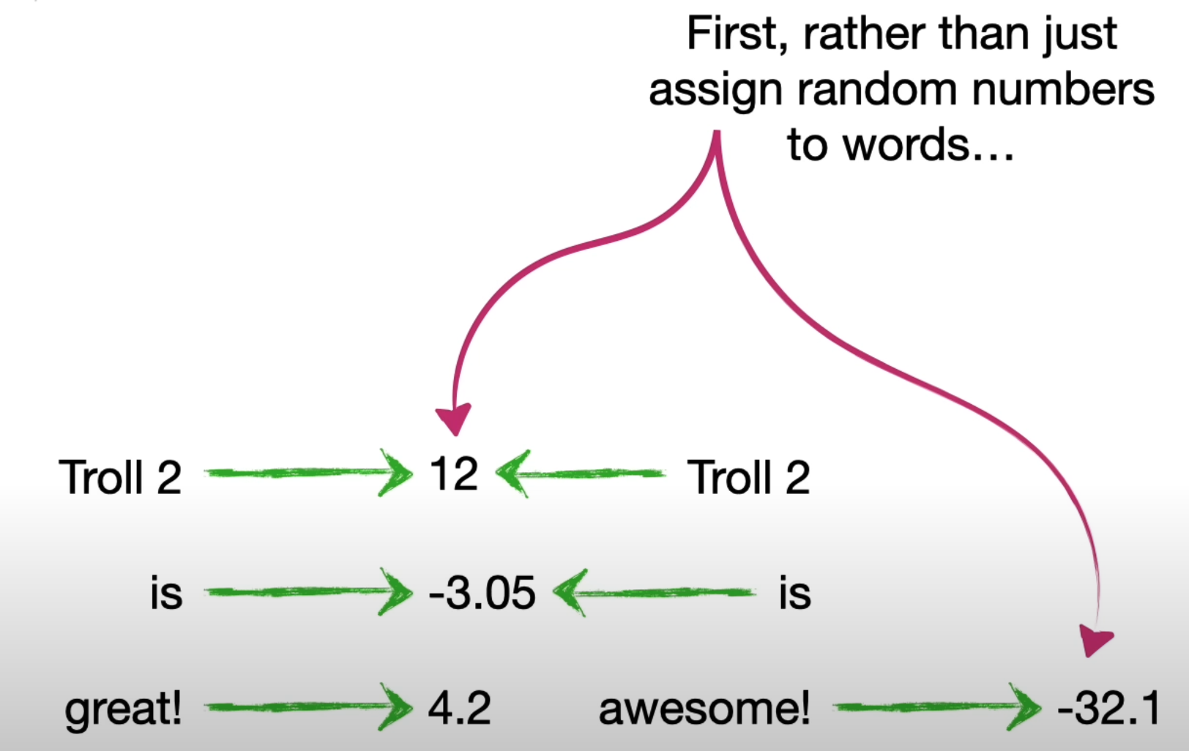
Word Embeddings
https://www.youtube.com/watch?v=viZrOnJclY0&ab_channel=StatQuestwithJoshStarmer BAM!
Notes:
Başlangıçta rastgele sayılar atamak yerine kelimelere,

Slide 8
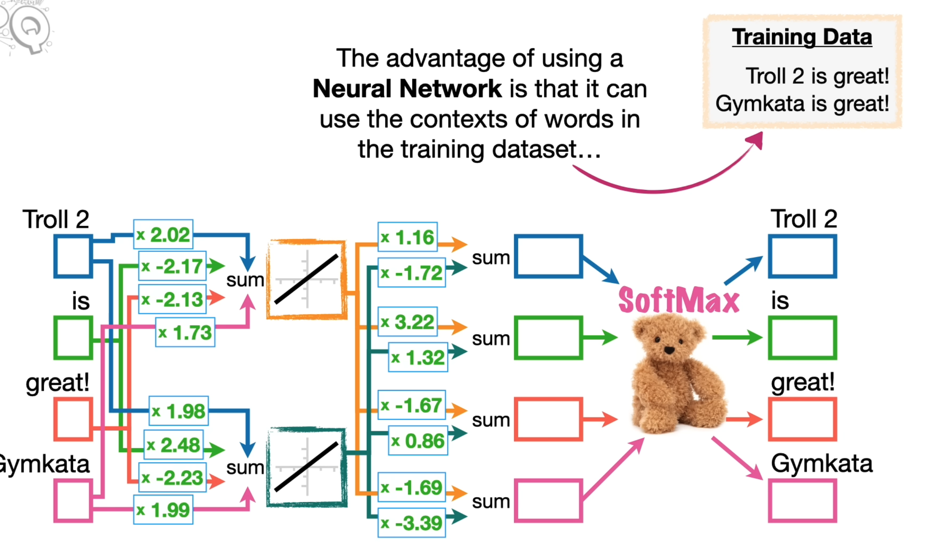
Word Embeddings
https://www.youtube.com/watch?v=viZrOnJclY0&ab_channel=StatQuestwithJoshStarmer BAM!
Notes:
Bie neural network eğiterek bizim yerimize bu sayıları bulmasını sağlayabiliriz. Bunun en büyük faydası, bir etiketi ihtiyaç duymadan elimizdeki kelimelerle bir eğitim veriseti oluşturabiliriz. Böylece buradaki weightleri optimize edebiliriz. Sonunda elimizde çok daha küçük fix bir boyuta indirgenmiş bir vektör listesi yani embeddinleri elde edebiliriz

Slide 9
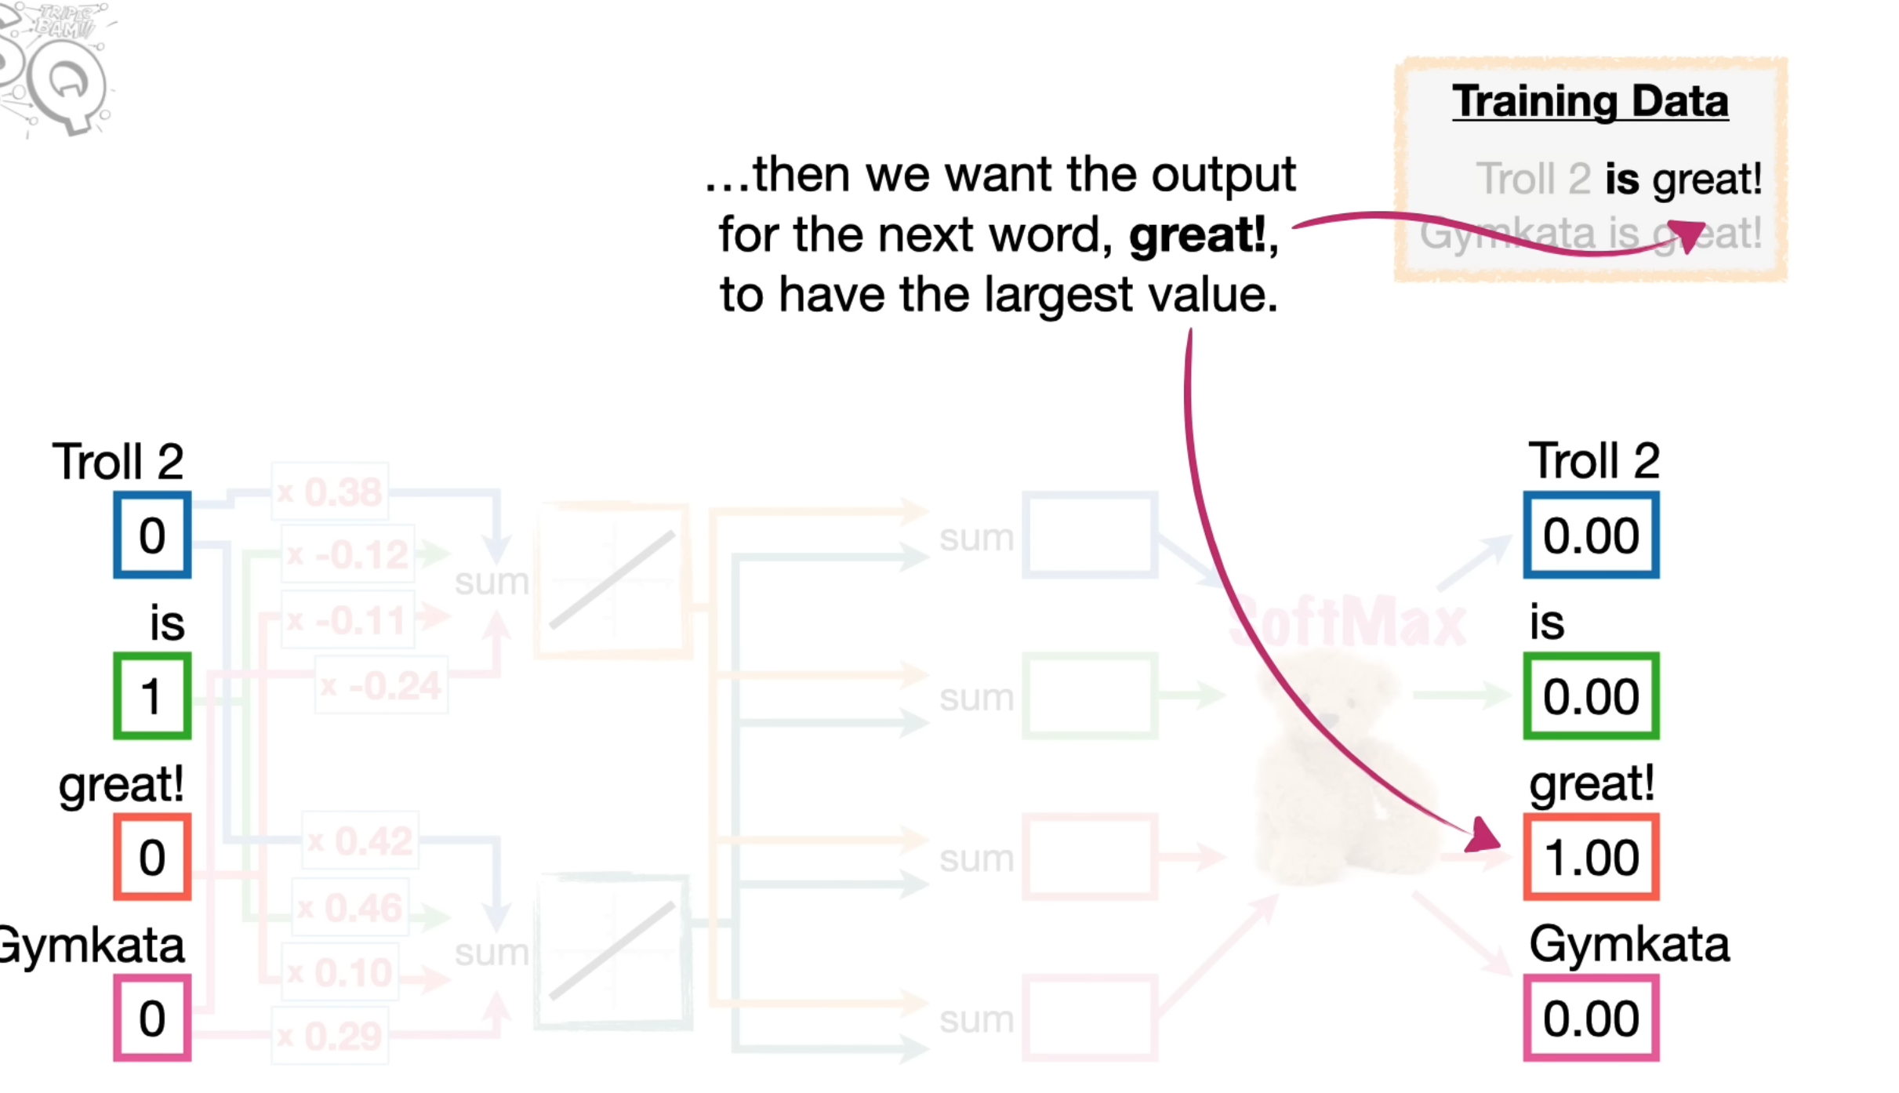
Word Embeddings
https://www.youtube.com/watch?v=viZrOnJclY0&ab_channel=StatQuestwithJoshStarmer BAM!
Notes:
Is den sonra great istiyoruz.

Slide 10
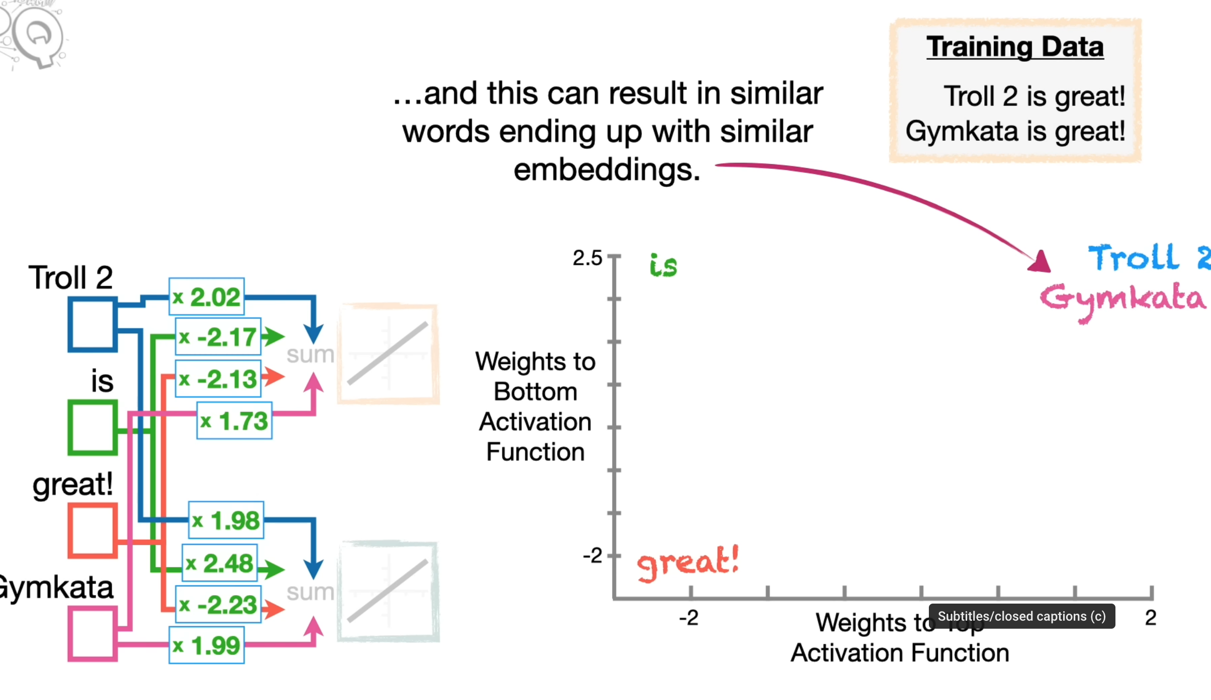
Word Embeddings
https://www.youtube.com/watch?v=viZrOnJclY0&ab_channel=StatQuestwithJoshStarmer BAM!
Notes:
Böylece bu kelime vektörlerini çeksek ve bunları bir 2 boyutlu düzleme koysak, şunu göreceğiz benzer anlamdaki kelimeler benzer embeddinglere kavuşmacak. Bu başka amaçla network eğitirken de çok işimize yarıyor. Çünkü bir kelimenin nasıl kullanıldığı diğer benzer kelimelerin de nasıl kullanılacağını öğrenmiş oluyoruz.
Şimdiye kadar, her bir ifadede bir sonraki kelimeyi tahmin etmek için bir sinir ağını eğitebileceğimizi gösterdik. Ancak sadece bir sonraki kelimeyi tahmin etmek, her birini anlamamız için bize çok fazla bağlam sağlamaz. Şimdi kelime katıştırmaları oluşturmak için popüler bir yöntem olan word2vec'in daha fazla bağlam eklemek için kullandığı iki stratejiyi öğrenelim

Slide 11
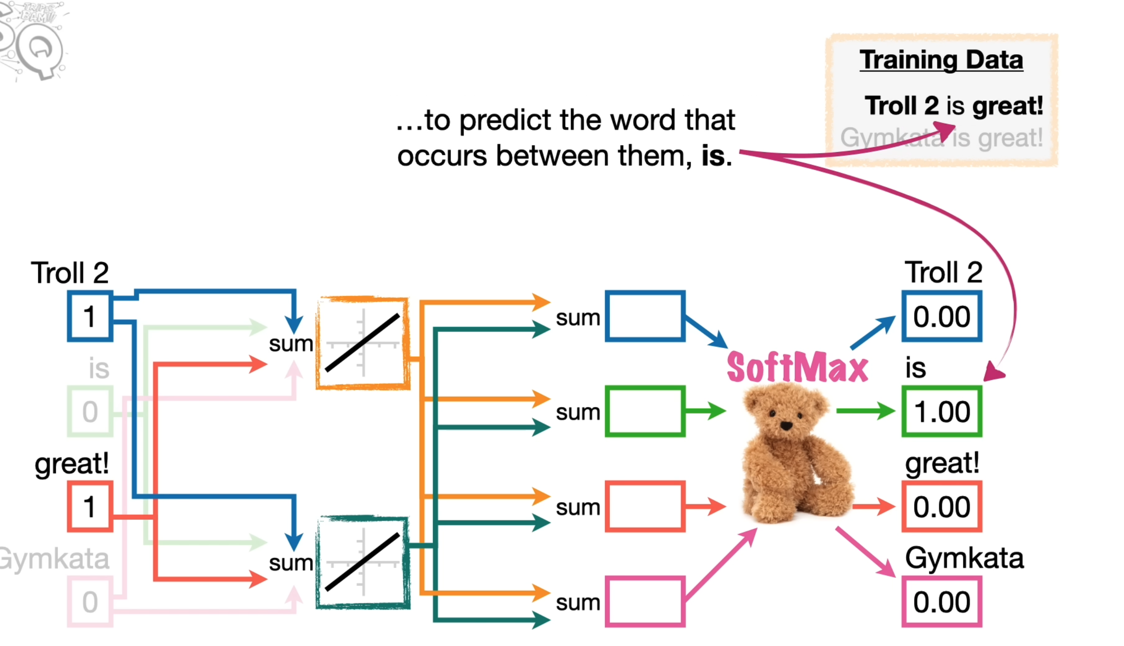
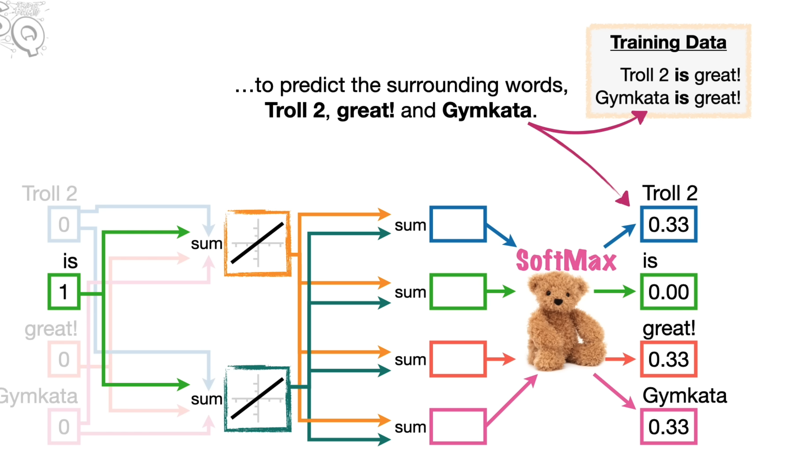
Word Embeddings
Word2Vec
CBOW
Skip-Gram
https://www.youtube.com/watch?v=viZrOnJclY0&ab_channel=StatQuestwithJoshStarmer BAM!

Slide 12
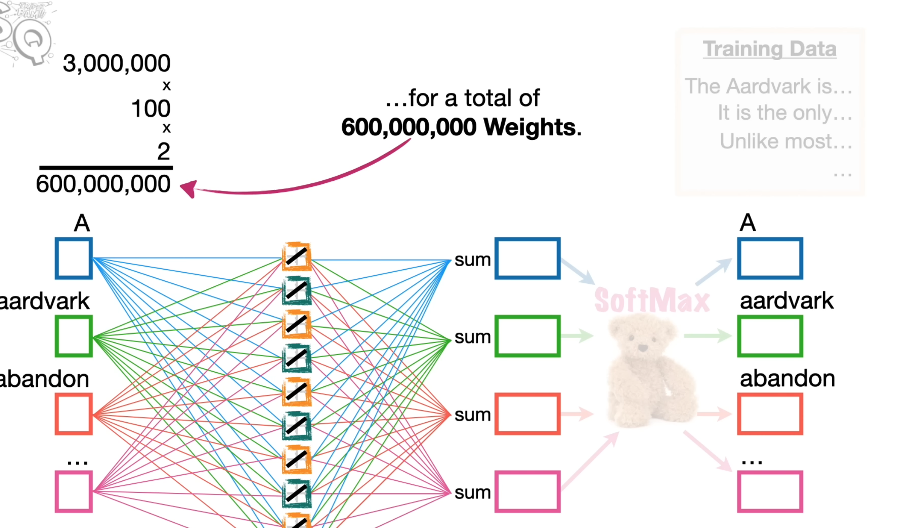
Word Embeddings
Words and phrases
The number of Weights each word to activation functions
Words and phrases
https://www.youtube.com/watch?v=viZrOnJclY0&ab_channel=StatQuestwithJoshStarmer BAM!
Notes:
Word2vec in çalışması. Farklı bir şey yok. Şimdi tabi böyle olunca bu iş çok yavaş olacak. Burada işleri hızlandırmak için Negative Sampling diye bir kavram ortaya atıyor. Fikir yine basit. Optimize etmek için predict etmekle uğraşmayacağımız alt kelime gruplarını seçkmek.

Slide 13
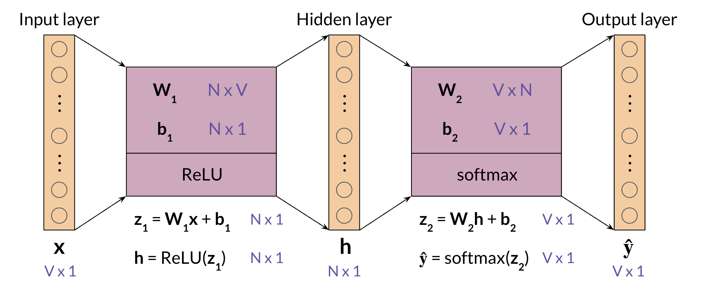
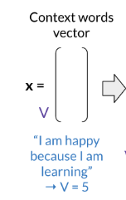
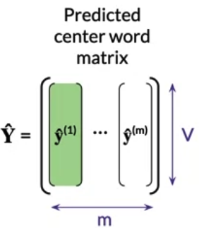
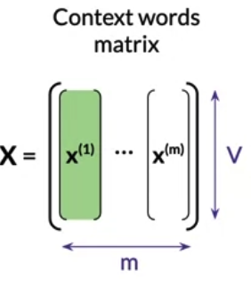
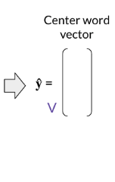
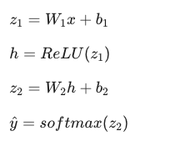
Architecture for the CBOW Model
Slide credit: https://www.coursera.org/learn/probabilistic-models-in-nlp/lecture/Lkuce/basic-word-representations
Notes:
CBOW modelinde temel hedefimiz, bir kelimeye ait bağlamı (çevresindeki kelimeleri) kullanarak o kelimeyi tahmin etmektir. Bu üç katmandan oluşur: giriş (input), gizli (hidden) ve çıkış (output) katmanları.
1. Giriş (Input) Katmanı:
Önce, elimizde bir cümledeki her kelimeyi tek tek temsil eden bir kelime vektörü (dizi) var. CBOW’da bu vektörlere cümlenin “bağlam kelimeleri” deriz, çünkü ortadaki kelimeyi tahmin etmek için çevresindeki kelimeleri (bağlam) kullanacağız. Örneğin, "Ben sabah kahve içtim" cümlesinde, ortadaki “kahve” kelimesini bulmaya çalışırken "Ben", "sabah" ve "içtim" kelimelerini bağlam olarak kullanırız.
2. Gizli (Hidden) Katman:
Bu katmanda, bağlamdaki kelimeleri birleştirip bir ortalama alırız. Örneğin, "Ben", "sabah" ve "içtim" kelimelerinin vektörlerini toplar, sonra ortalamasını alırız. Böylece, bu bağlamın genel bir temsilini elde ederiz. Gizli katman aslında tüm bu bağlam vektörlerini bir araya getirip sıkıştırır.
3. Çıkış (Output) Katmanı:
Gizli katmandan gelen bu ortalama vektör, tahmin edeceğimiz kelimeyi bulmak için kullanılır. Model bu vektörü, sözlükteki diğer tüm kelimelerin vektörleriyle karşılaştırır ve en çok benzeyeni, tahmin edilen kelime olarak seçer. Bu tahmin ile gerçek kelime aynıysa, model doğru öğrenmiş demektir; değilse, model öğrenmeyi sürdürerek vektörleri günceller.
Sonuç olarak, CBOW modeli sayesinde kelimeleri bir sayısal uzayda konumlandırarak benzer anlamdaki kelimelerin birbirine yakın olmasını sağlıyoruz. Bu yöntem, kelimeler arasındaki anlam ilişkilerini öğrenerek doğal dil işlemede daha iyi sonuçlar elde etmemizi sağlar.
. CBOW, bir metin içinde çevredeki kelimelere bakarak ortadaki kelimeyi tahmin etme üzerine kurulu.""Burada, ilk katmanda X matrisini yani bağlam kelimeleri matrisi olarak görüyoruz. Bu matris modelimize girdiyi sağlıyor ve V x 1 boyutunda bir vektör olarak temsil ediliyor.""İlk gizli katmanda W1 ve b1 ağırlıkları ile ReLU aktivasyon fonksiyonu kullanılıyor. Bu katmanda amaç, bağlam kelimelerinden elde edilen bilgiyi belirli bir formatta özetlemek.""Çıkış katmanında W2 ve b2 ağırlıkları ile softmax aktivasyon fonksiyonu devreye giriyor. Bu katman, ortadaki kelimeyi tahmin etmek için kullanılıyor. Softmax, her kelime için bir olasılık dağılımı oluşturarak en olası merkezi kelimeyi bulmamızı sağlıyor.""Sonuç olarak, model bağlam kelimeleri üzerinden ortadaki kelimeyi tahmin ederek, kelimeler arasında ilişkileri anlamlandırmaya çalışıyor.”
Embedding katmanı, sinir ağlarında kullanılan özel bir katmandır ve temel işlevi, kategorik verileri sabit boyutlu yoğun vektörlere (embedding) dönüştürmektir. Bu katmanda aktivasyon fonksiyonu kullanılmaz, çünkü amaç, veriler arasında anlamsal ilişkiler oluşturmaktır; aktivasyon fonksiyonu bu ilişkileri bozabilir.
Embedding katmanı, girdi değerlerini doğrudan bir vektöre eşler (lookup tablosu gibi çalışır) ve bu vektörler eğitim sırasında öğrenilir. Böylece, kategorik verilerin daha düşük boyutlu ve anlamsal olarak anlamlı bir şekilde temsil edilmesi sağlanır.

Slide 14
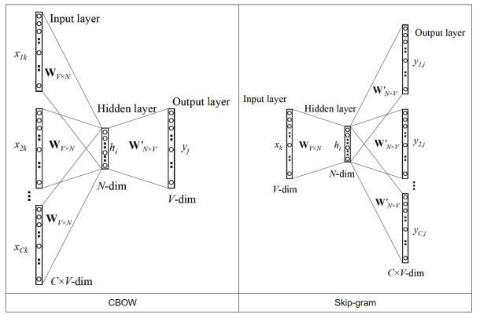
Extracting Word Embedding Vectors

Slide 15
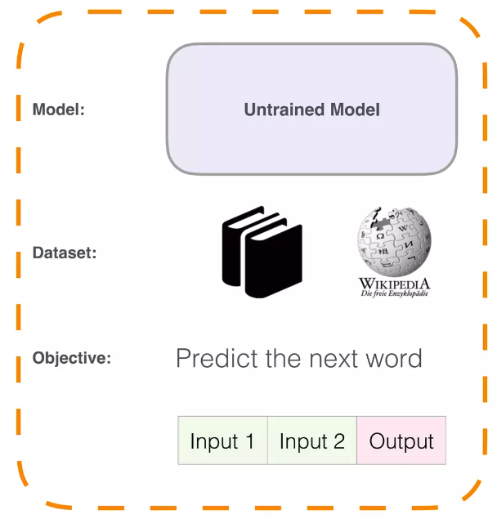
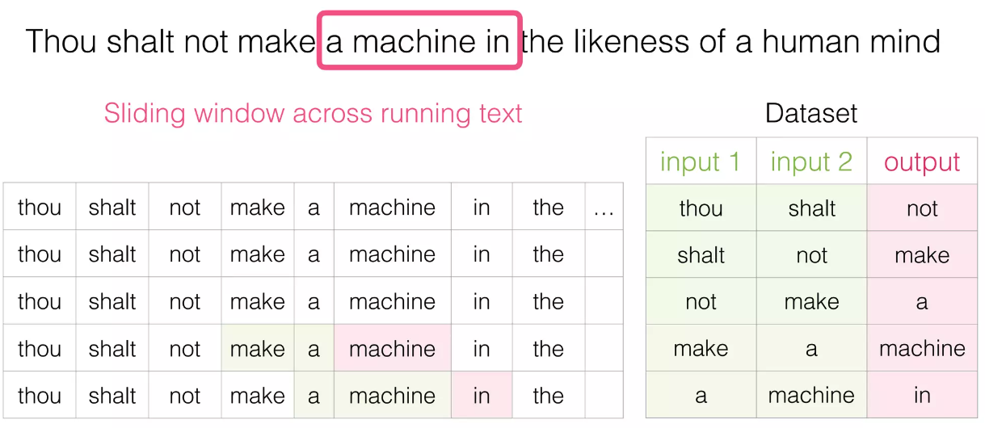


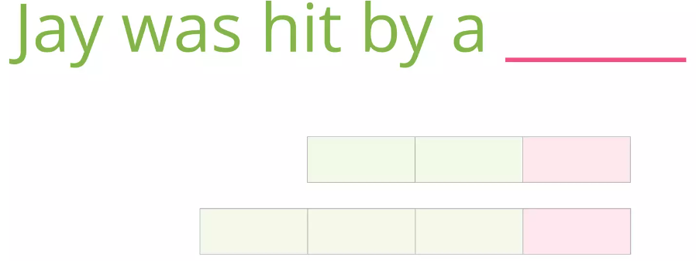
Embeddings
Slide credit: https://www.slideshare.net/InfoQ/intuition-usecases-of-embeddings-in-nlp-beyond
Notes:
Iki yönlü bakmakta bir değer var.

Slide 16
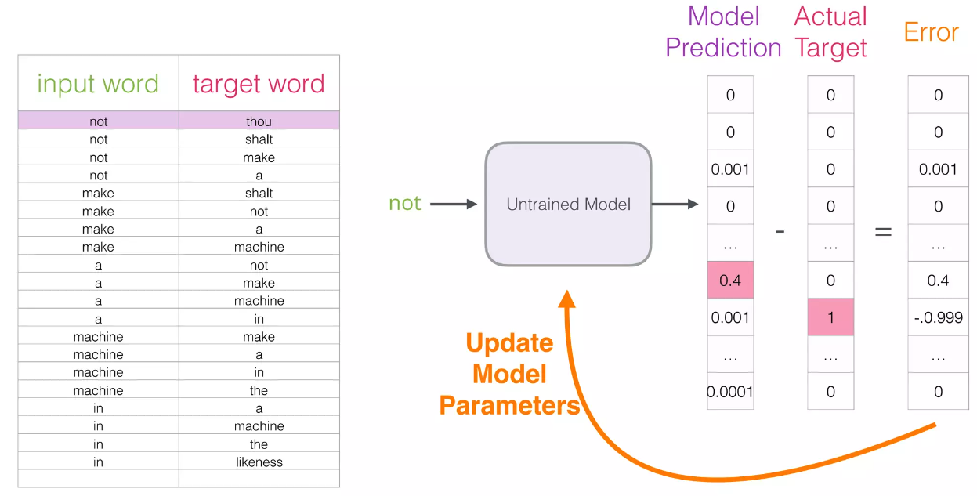
Embeddings
Computationally intensive!
Slide credit: https://www.slideshare.net/InfoQ/intuition-usecases-of-embeddings-in-nlp-beyond
Notes:
Böylece eğitimin ilk adımı tamamlanmış olur. Veri kümemizdeki tüm örnekleri kapsayana kadar aynı işlemi veri kümemizdeki bir sonraki örnekle ve ardından bir sonrakiyle yapmaya devam ediyoruz. Bu, eğitimin bir dönemini tamamlar. Bunu birkaç epok boyunca tekrarlarız ve sonra eğitilmiş modelimizi elde ederiz ve ondan gömme matrisini çıkarabilir ve başka herhangi bir uygulama için kullanabiliriz.
Bu işlem anlayışımızı genişletse de, word2vec'in gerçekte nasıl eğitildiği hala bilmiyoruz. Birkaç önemli fikri gözden kaçırıyoruz.

Slide 17
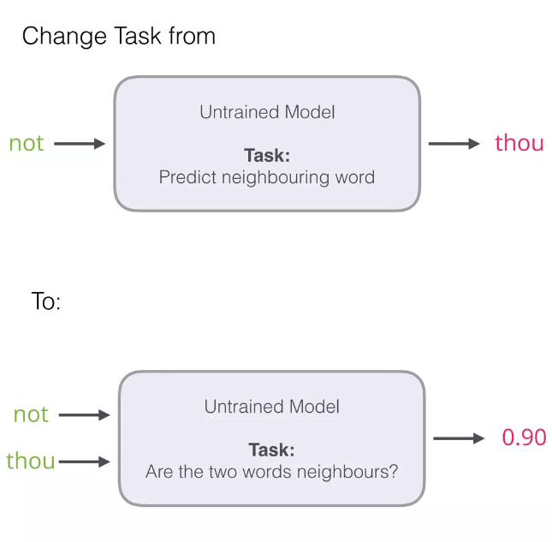
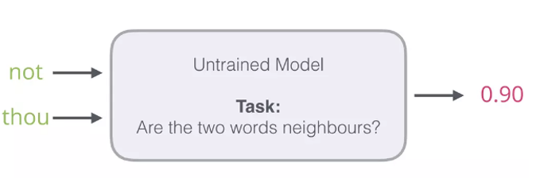
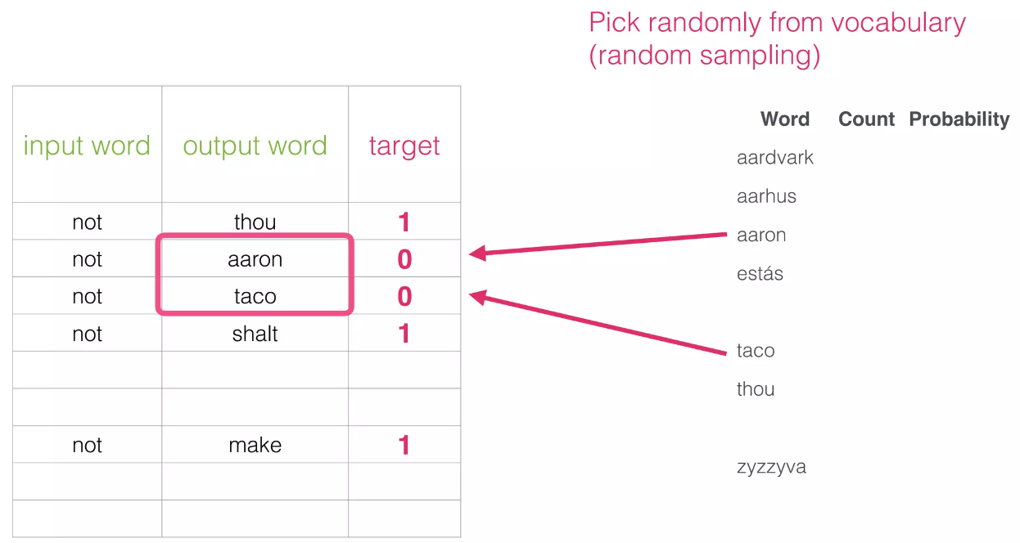
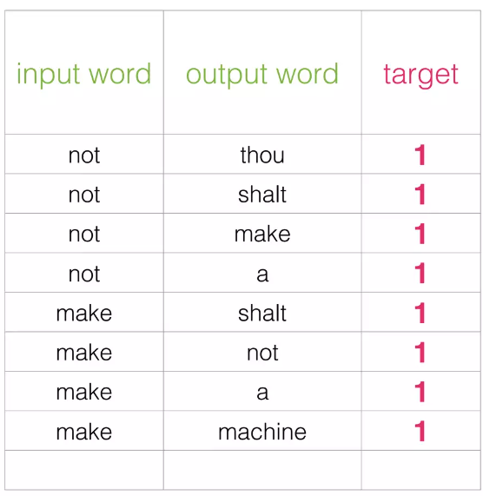
Embeddings
1
2
Word2vec Hazır ☺
Slide credit: https://www.slideshare.net/InfoQ/intuition-usecases-of-embeddings-in-nlp-beyond - https://jalammar.github.io/illustrated-word2vec/
Notes:
"Üçüncü adım hesaplama açısından çok pahalı – özellikle veri setimizdeki her bir eğitim örneği için bunu yapacağımızı düşündüğümüzde (bu on milyonlarca kez demek). Performansı artırmak için bir şey yapmamız gerekiyor.
Yüksek performanslı bir model kullanarak yüksek kaliteli gömüler oluşturmak için, modelin görevini bir komşu kelime tahmin etmekten başka bir şeye çevirebiliriz. Modeli, giriş ve çıkış kelimelerini alarak onların komşu olup olmadığını gösteren bir skor üretecek hale getirebiliriz (0 “komşu değil”, 1 “komşu”).
Bu basit değişiklikle ihtiyacımız olan model bir sinir ağından lojistik regresyon modeline geçiyor – yani hesaplaması çok daha basit ve hızlı hale geliyor.
Bu değişiklik veri setimizin yapısını da değiştirmemizi gerektiriyor – etiket artık 0 veya 1 değerine sahip yeni bir sütun olacak. Eklediğimiz tüm kelimeler komşu olduğu için hepsi 1 olacak."
"Artık milyonlarca örneği dakikalar içinde işleyerek inanılmaz bir hızda hesaplama yapabiliyoruz. Ancak kapatmamız gereken bir açık var. Eğer tüm örneklerimiz pozitifse (hedef: 1), modelin sürekli 1 döndürerek %100 doğruluk sağlaması gibi bir riske açık hale geliriz – bu durumda model hiçbir şey öğrenmez ve anlamsız gömüler üretir.
Bu sorunu çözmek için veri setimize negatif örnekler eklememiz gerekiyor – yani komşu olmayan kelimelerden örnekler. Modelin bu örnekler için 0 döndürmesi gerekecek. Bu, modelin gerçekten çalışmasını gerektiren bir zorluk getiriyor – ama hala son derece hızlı bir şekilde çözebilir.
Peki çıktıda hangi kelimeleri kullanacağız? Kelime dağarcığımızdan rastgele kelimeler örnekleyeceğiz."

Slide 18
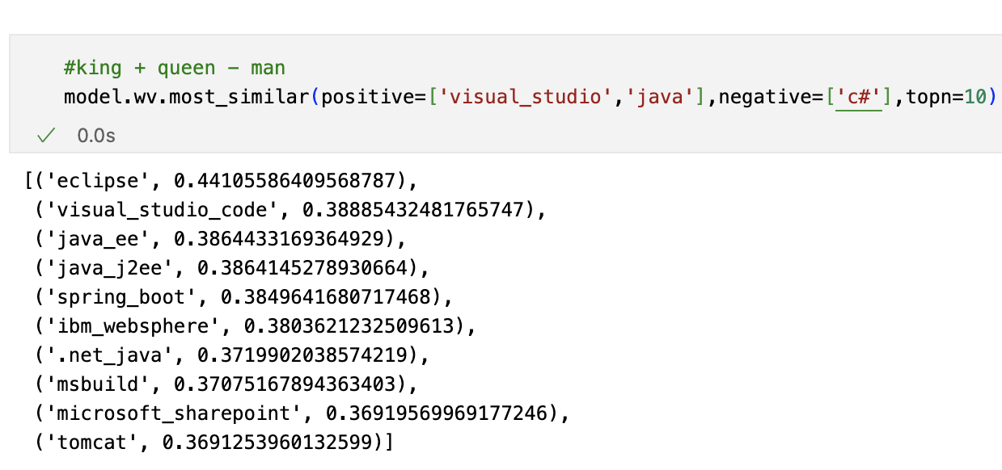
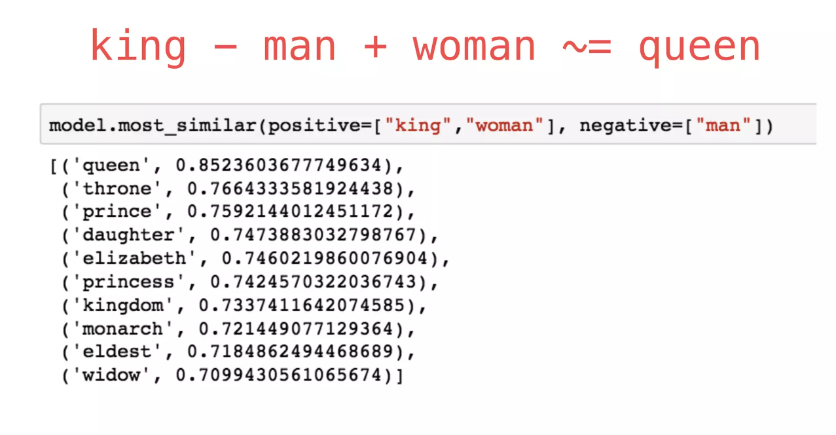
Evaluation
Instrinsic
Extrinsic
Text Classification, Named Entity Recognation etc.
Notes:
+ Evaluates actual usefulness of embeddings
- Time Consuming
- More difficult to trouble shoot

Slide 19
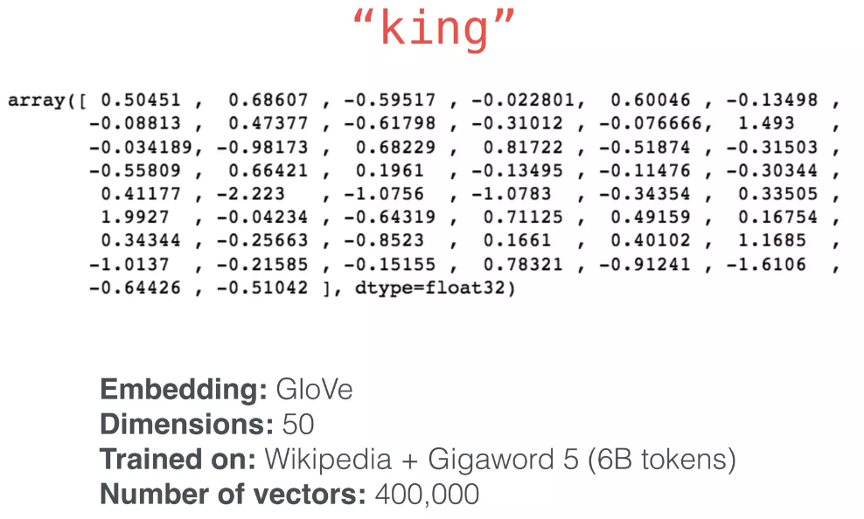
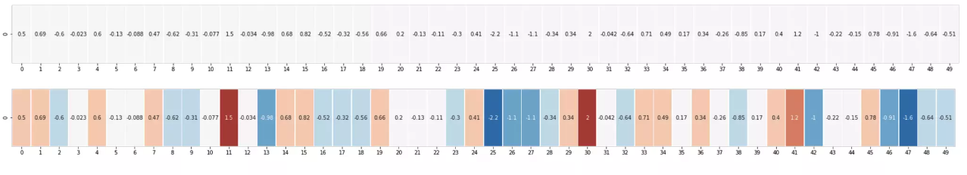
Embeddings
Slide credit: https://www.slideshare.net/InfoQ/intuition-usecases-of-embeddings-in-nlp-beyond

Slide 20
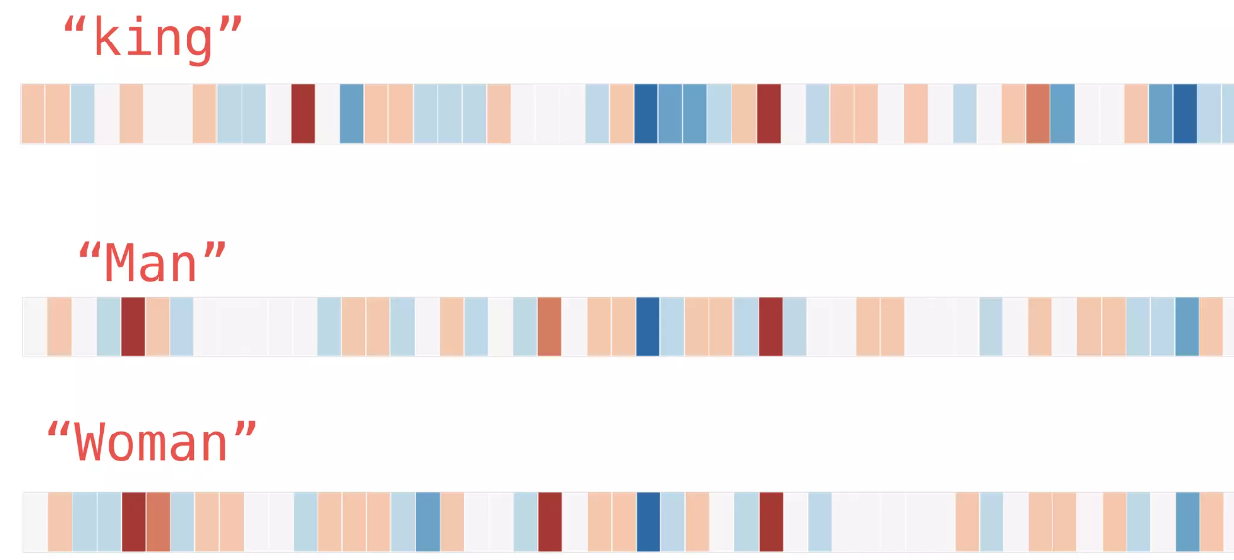
Embeddings
Slide credit: https://www.slideshare.net/InfoQ/intuition-usecases-of-embeddings-in-nlp-beyond

Slide 21
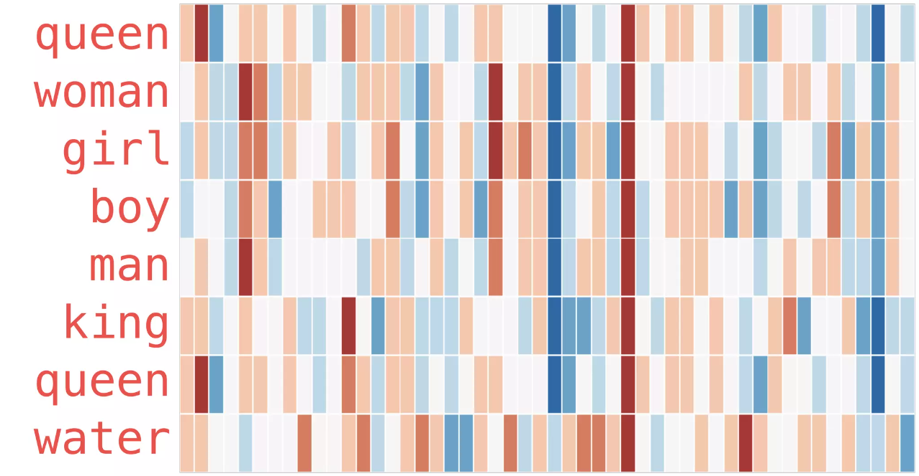
Embeddings
Slide credit: https://www.slideshare.net/InfoQ/intuition-usecases-of-embeddings-in-nlp-beyond

Slide 22
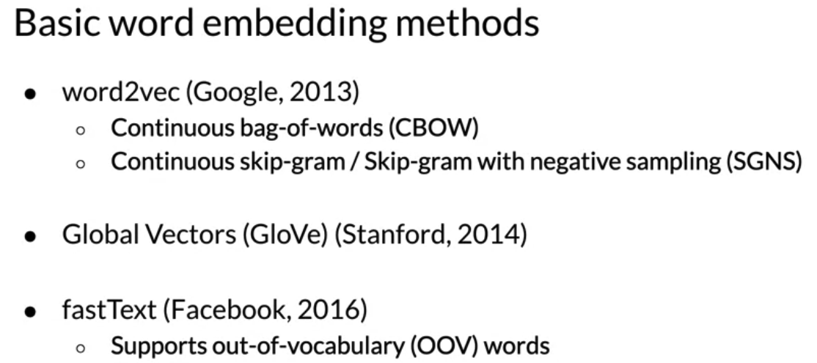
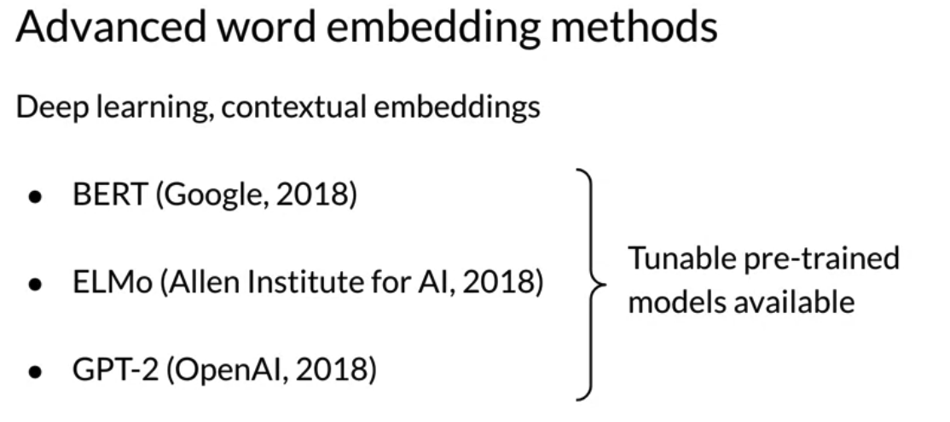
Word Embeddings
Slide credit: https://www.coursera.org/learn/probabilistic-models-in-nlp/lecture/Lkuce/basic-word-representations

Slide 23
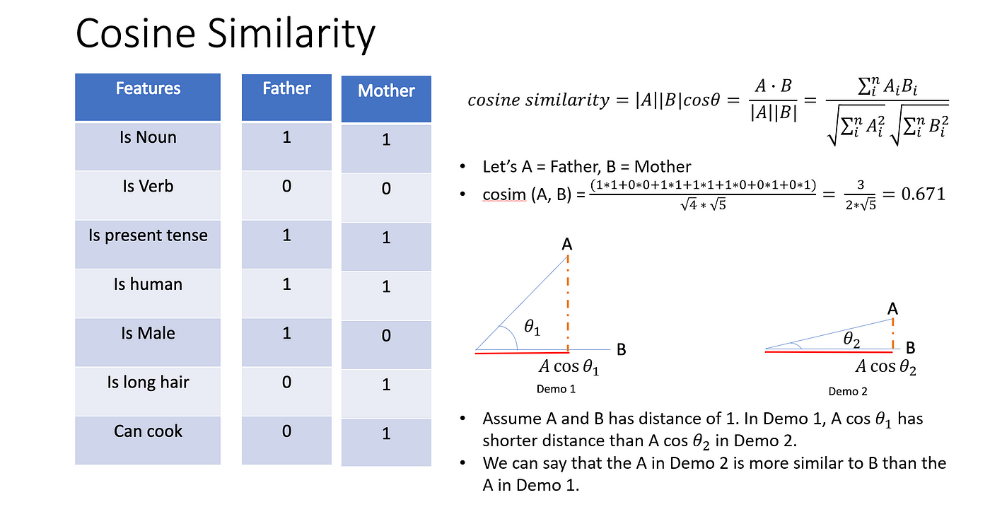
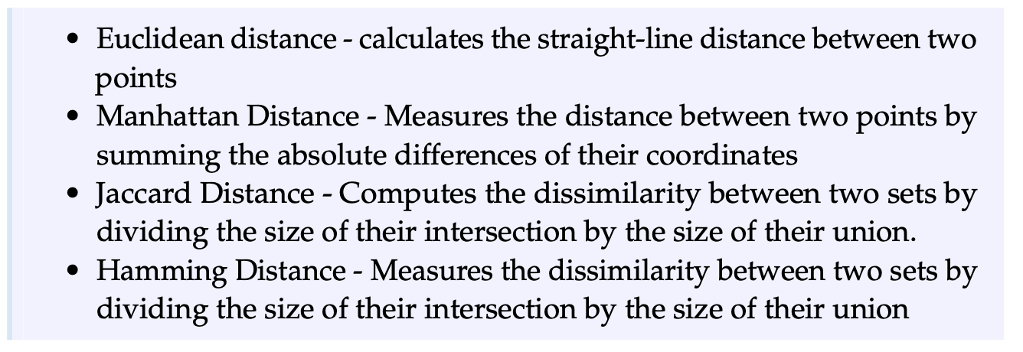
Word2Vec
Notes:
2015 yılında google lu bir mühendis..

Slide 24
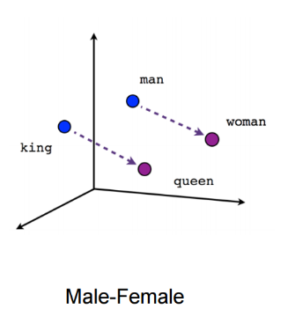
Word2Vec
“You shall know a word by the company it keeps” — John Rupert Firth
Fixed size vectors are used where the size of the vector remains constant regardless of the number of unique words in the corpus.
Semantic information is incorporated in the vector representations.
Word2Vec vectors are highly efficient at grouping similar words together.
The algorithm estimates the similarity of words based on their position in the corpus.
Words with similar meanings have similar vector representations. For instance, "Kid" and "Child" are similar words, and their vector representations will be similar.
Notes:
2015 yılında google lu bir mühendis..

Slide 25
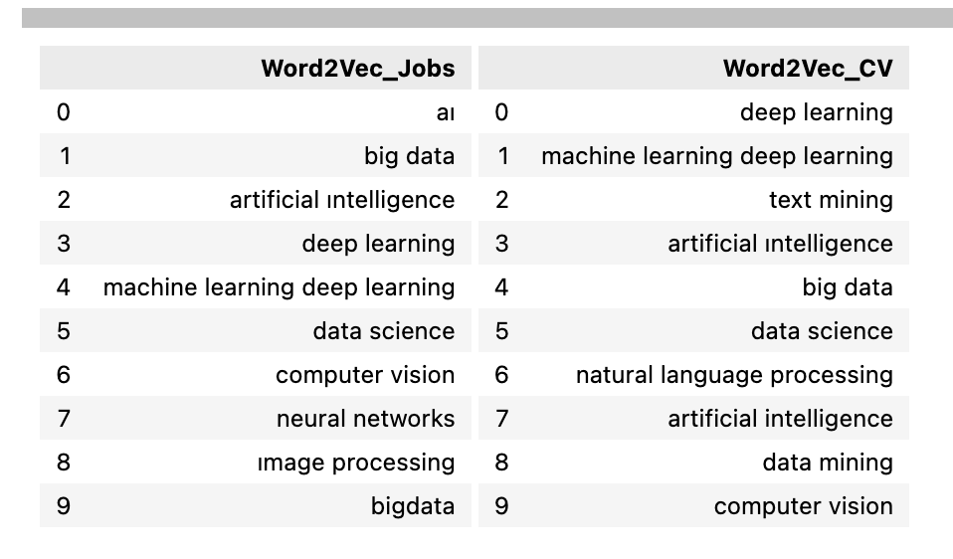
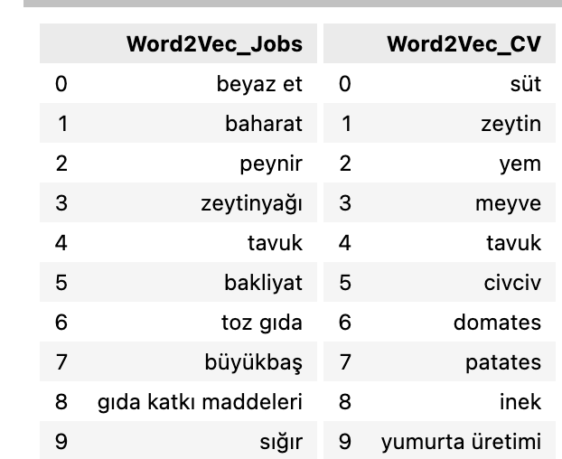
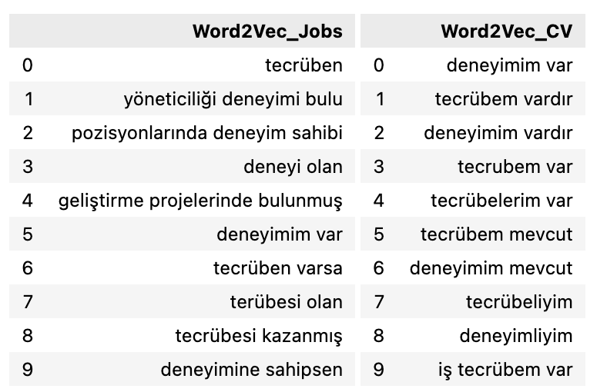
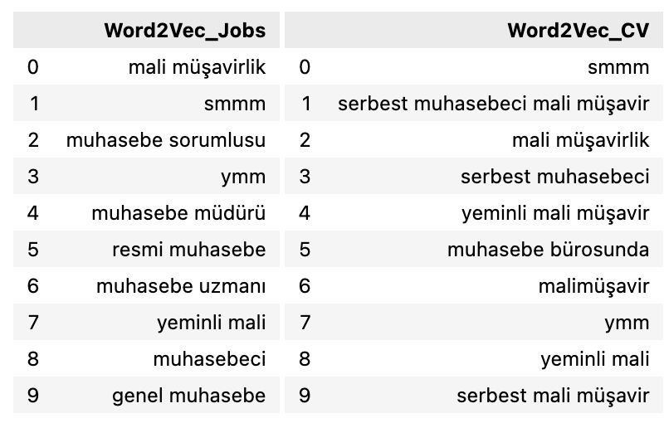
Word2Vec
Notes:
2015 yılında google lu bir mühendis..

Slide 26
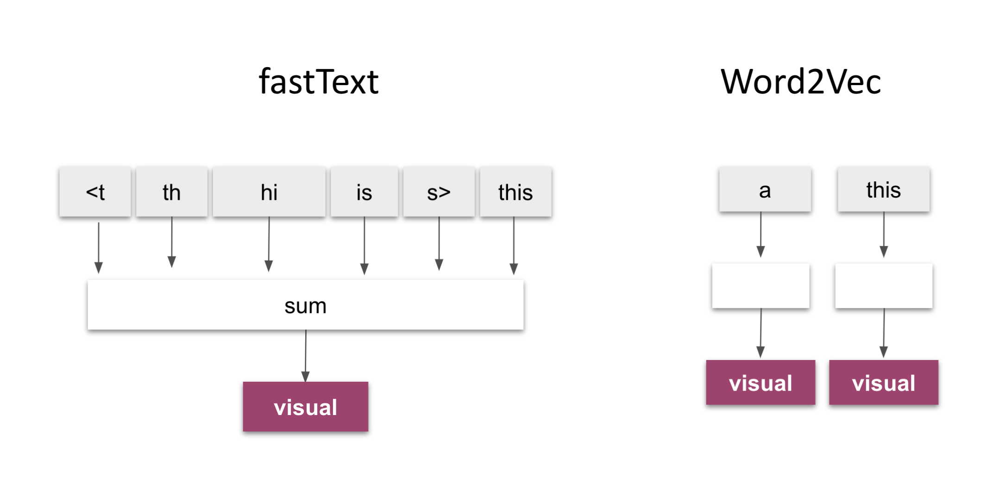
Word2Vec
Pretrained Embeddings : GLOVE, Google Word2vec
FastText -> Facebook – char based
Notes:
Bir sürü text preprocessing tyapıyoruz feature extraction filan da..

Slide 27
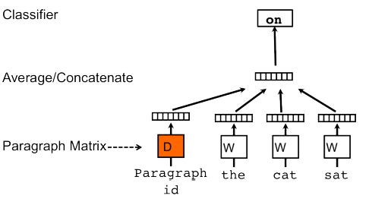
Doc2Vec
After this idea is proved to be effective and helpful, say, you can easily cluster and find similar words in a huge corpus, people then began thinking further: is it possible to have a higher level of representation on sentences, paragraphs or even documents.
Doc2Vec is an algorithm that learns to represent documents as fixed-length vectors. It does this by training a neural network to predict the words in a document based on its context (similar to word2vec).
In addition to predicting words, the network also learns a vector representation for each document in the corpus. This is done by adding a unique "document ID" to each word in the document,
After training, you can use the vectors learned by Doc2Vec to perform various tasks, such as document classification, similarity search, or clustering. The vectors are often more useful than traditional bag-of-words representations, as they capture not only the words in the document, but also its overall meaning and context.
Notes:
Doc2Vec Nedir?
Doc2Vec ise bir adım öteye giderek tüm metinleri (belgeleri) temsil eder. Yani Word2Vec'ten farklı olarak, Doc2Vec sadece kelimeleri değil, tüm paragraf veya belgedeki anlamı yakalamaya çalışır. Böylece, her belge bir vektör olarak ifade edilir. Bu sayede, metinlerin birbirine ne kadar benzediğini veya hangi konulardan bahsettiğini daha kolay analiz edebiliriz.
Farkı Nedir?
Kapsam: Word2Vec sadece kelimeleri anlamaya odaklanırken, Doc2Vec tüm bir paragrafı veya belgeyi anlamaya çalışır.
Kullanım Alanı: Word2Vec daha küçük ve belirli anlam ilişkilerini öğrenmek için idealdir. Doc2Vec ise bir hikaye, makale ya da herhangi bir uzun metni özetlemek ve anlamını temsil etmek için kullanılır.
1. **Amaç**:
- **Word2Vec**: Kelimeleri vektörler olarak temsil eder. Kelime bağlamlarını göz önünde bulundurarak her kelimeye bir vektör atar ve kelimeler arasındaki benzerlikleri yakalar. Yani, Word2Vec’in amacı, bireysel kelimelerin anlamlarını temsil etmektir.
- **Doc2Vec**: Cümleleri, paragrafları veya tüm belgeleri vektörler olarak temsil eder. Sadece kelimeleri değil, daha büyük metin birimlerini (örneğin paragraflar ya da belgeler) anlamlı bir vektör olarak temsil eder. Bu, Doc2Vec’in daha uzun metin parçalarının anlamını yakalamasını sağlar.
2. **Eğitim Sürecinde Değişiklik**:
- **Word2Vec**: Eğitilirken kelimeler arasındaki ilişkiler üzerinden çalışır. İki temel versiyonu vardır: **CBOW (Continuous Bag of Words)** ve **Skip-gram**. CBOW, bir kelimenin etrafındaki kelimelerden o kelimeyi tahmin etmeye çalışırken, Skip-gram tam tersini yapar; yani bir kelimeden çevresindeki kelimeleri tahmin etmeye çalışır.
- **Doc2Vec**: Word2Vec’in CBOW ve Skip-gram algoritmalarını genişleterek, belge kimliklerini de dikkate alır. İki ana varyasyonu vardır: **Distributed Memory (DM)** ve **Distributed Bag of Words (DBOW)**:
- **Distributed Memory (DM)**: Metni tahmin etmek için belirli bir belge kimliği vektörü kullanır ve bu vektör, o metni diğerlerinden ayıran özellikleri öğrenir.
- **Distributed Bag of Words (DBOW)**: Belgeyi tahmin etmek için yalnızca kelime vektörlerini kullanır ve böylece kelime sırasını dikkate almaz.
3. **Çıktı**:
- **Word2Vec**: Her kelime için bir vektör oluşturur. Yani, belirli bir kelimeyi temsil eden bir vektör çıkışı verir.
- **Doc2Vec**: Her belge, paragraf veya cümle için bir vektör üretir. Bu sayede, daha uzun metin birimleri için bütüncül bir anlam temsil edilir.
Özetle, **Doc2Vec’in Word2Vec’ten farkı**, sadece kelimeleri değil, tüm belgeleri temsil etmesidir ve bu yüzden eğitilirken belge kimliklerini de hesaba katmasıdır. Bu, Doc2Vec’i daha büyük anlam birimlerini (örneğin paragraflar ya da tüm belgeler) analiz etmek için daha uygun hale getirir.

Slide 28
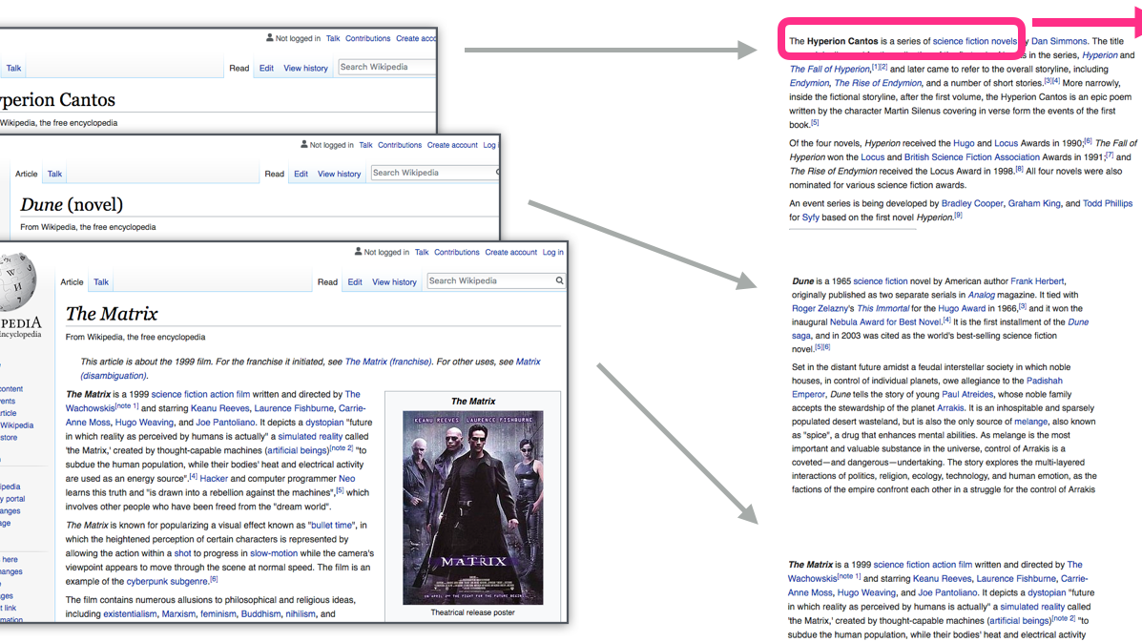
Language Modeling..

Slide 29
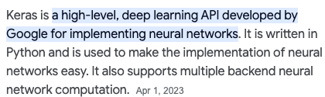
Embeddings – Keras
Word2Vec
Pre-trained word embeddings
Also can be done along with model
What is the embedding layer in Keras?
CODING TIME!!

Slide 30
Projeler
İlan Metin Üretimi
Toxicity Tahmini
İlanların İçerisinden lokasyon, üniversite adı, bölüm, tarih, yetenek gibi kavramların çıkartılması,
İş ilanlarının özetlenmesi
İş arama motoru
Soru - cevap motoru
İlan Öneri Motoru

Slide 31
THE END
Thanks

